Slide 1

21 掌声
东港小学 张洁

Slide 2


让我们珍惜别人的掌声，同时
也不要忘记把自己的掌声献给别人。

Slide 3

是啊，人人都需要掌声，特 别是当一个人身处困境的时候。让我们珍惜别人的掌声，同时，也不要忘记把自己的掌声献给别人。

Slide 4



说一说：
读了全文，我知道了-----------------
-------------------------。
说也奇怪，从那次演讲以后，
英子像变了一个人似的。她不再
忧郁。开始和同学一起交谈、游
戏，甚至还走进了学校的舞蹈房

Slide 5

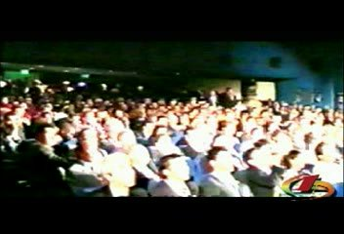

Slide 6
是啊，人人都需要掌声，特 别是当一个人身处困境的时候。让我们珍惜别人的掌声，同时，也不要忘记把自己的掌声献给别人。

Slide 7
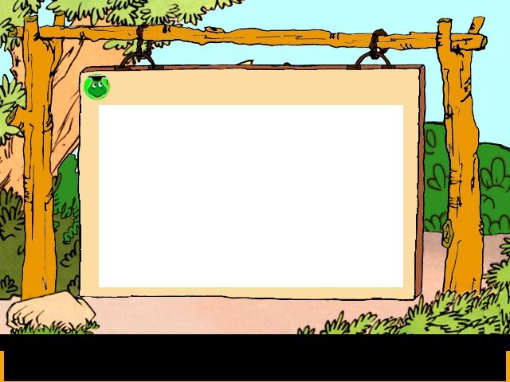


作业：
读了小英的来信，你可以把你的心里话写一写，给小英写封回信！

